Slide 1
Agile vs. Plan-driven

Slide 2
Why should you learn this?
Some history
Software crisis (1968)
Chaos report (Standish group: since 1994, every 1-2 years)
Similar reports (e.g. recent study by Forrester)
Too many software projects (still) fail!
Success factors:
End-user involvement, Top-Management support, clear requirements
Failure factors:
No End-user involvement, unclear and incomplete requirements, high number of requirements changes
Software Engineering: Systematic / repeatable approaches to build software.

Slide 3
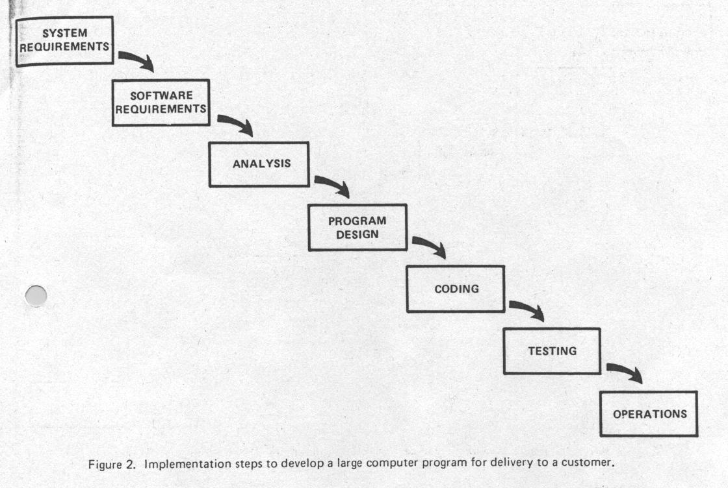
Waterfall model [Royce]
Iterations not confined to successive steps
Royce, 1970: http://www.cs.umd.edu/class/spring2003/cmsc838p/Process/waterfall.pdf
Notes:
Nur die Schritte in der Mitte werden oft als „das Wasserfallmodell“ bezeichnet. Mit leicht veränderten Bezeichnungen, mal ein Schritt mehr oder weniger. Die Pfeile stehen wohl für das herabfließende Wasser.
Man kann die Schritte als Phasen begreifen, das bedeutet: Wenn der Entwurf einmal begonnen hat, gibt es kein Zurück mehr.
Das ist aber allenfalls für die Abrechnung sinnvoll. Handlungsleitender ist eine Interpretation der Schritte als „Aktivitäten“. Diese Interpretation erlaubt es nach einer Zeit des „Entwerfens“ zum „Analysieren“ zurückkehren – man wird ja beim Entwerfen oft geradezu dazu gedrängt.
Schon der Autor Royce des Wasserfall-Papers hatte viele Rücksprünge vorgesehen (blau, grün).

Slide 4
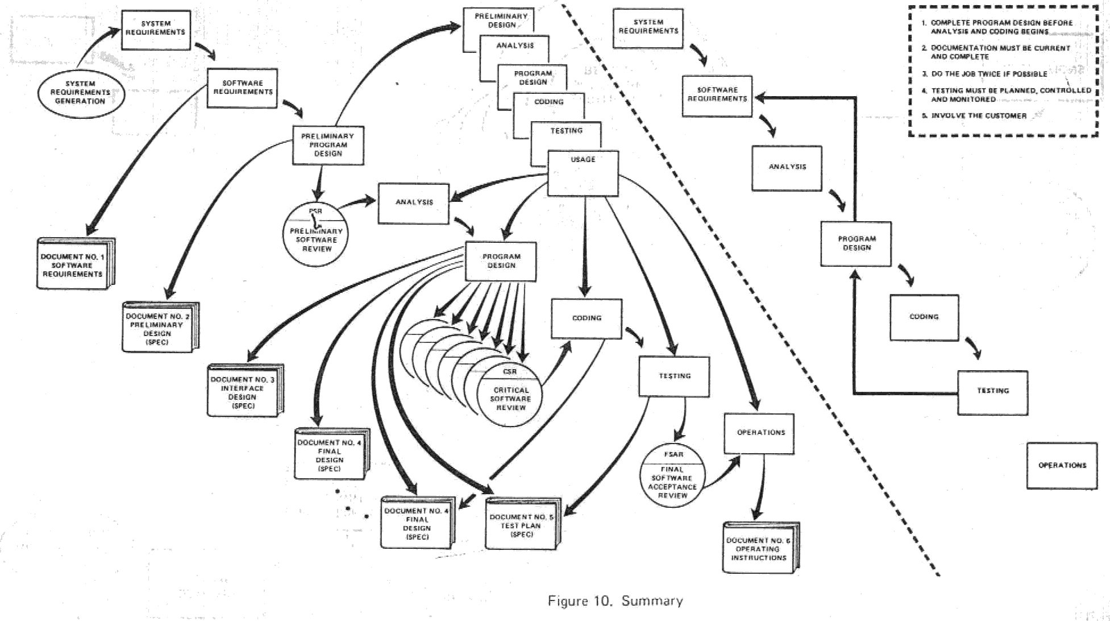
The “unknown” part of the waterfall
Notes:
Auf nicht einmal zehn Seiten, auf denen das Wasserfallmodell beschrieben wurde, hat Royce, ausgehend vom simplen Kern, zahlreiche Erweiterungen formuliert und damit schon viele moderne Prozessideen vorweggenommen.
Jede Farbe verdeckt einen Aspekt, den man vergessen würde, wenn man nur den simplen Kern (unverdeckt) verwendet. Dieser wird zwar mit „dem Wasserfallmodell“ oft gemeint, aber das war schon zur Zeit seiner Veröffentlichung eine grobe Verkürzung.
Blau: Rücksprünge und Iterationen
Pink: „build one to throw away“ (Prototypen)
Gelb: Dokumente
Orange: Prüfungen

Slide 5
Waterfall Model
Phases
Requirements analysis and definition
System and software design
Implementation and unit testing
Integration and system testing
Operation and maintenance
Main principle: One phase has to be completed before the next phase can be started
Changes are hard due to implied dependencies between artifacts from different phases

Slide 6
Waterfall Model
Restrictions
Customer’s change requests cannot be adapted easily by the ongoing development process
The process should only be applied when requirements are pretty complete, well understood by all stakeholders (customer, project manager, developers, testers, …), and changes are not expected
Only a few projects fulfill all these preconditions at the beginning
Waterfall model is used for large engineering projects, which might be spread over several development sites

Slide 7
V-Model
Specification
Test cases
System Test
Analysis
Test cases
Integration Test
Design
Test cases
Module Test
Implementation

Slide 8
V-Model
Applicability
Automotive industry
Governmental projects
Hierarchical development projects with subcontractors
Large engineering projects which are spread over several development sites
Restrictions
Change requests due to modified requirements could not be adapted easily
Sequential development
Tayloring only possible with V-Model XT

Slide 9
Das Spannungsfeld
Reife Verfahren
diszipliniertes Vorgehen
Bedarf und Prioritäten
sind verschieden
Verbesserung in einem Bereich
ohne zu viel Verschlechterung im anderen
Passgenauigkeit der Hilfsmittel
(Checklisten, Templates, Vorgaben) wenig Overhead
Gutes Reaktionsvermögen
schnell und flexibel
wo liegt der größte
„Grenznutzen“
für eine Firma/ein Projekt?
Notes:
Die Metapher der Schiffe sagt:
Verschiedene Ziele ziehen in unterschiedliche Richtung. Mit einem schweren Boot kann man in schwerer See besser bestehen, aber das Steinhuder Meer nicht sinnvoll überqueren. Genau umgekehrt ist es mit einem wendigen Segelboot.
Dazwischen liegen die Hilfsmittel: Man hat zunächst versucht, durch bessere Anpassung einzelner Hilfsmittel die Behäbigkeit des Panzerkreuzers zu kompensieren. Das gelingt aber nur bis zu einem gewissen Maß. Die agilen Methoden setzen dem ein ganz anderes Konzept gegenüber.
Die Länge der Pfeile zeigt ein Beispiel, wie heutzutage viele Firmen aufgestellt sind: Relativ reife Projekte (wenn sie einige Jahre CMM hinter sich haben), die Hilfsmittel sind gut angepasst, es gibt Vorlagen und Templates. In der Flexibilität hat man noch Schwächen. Weil sie ständig mit undiszipliniertem Chaos verwechselt wird, haben viele Firmen Vorbehalten. Auf Dauer wäre das eine Wettbewerbsschwäche.

Slide 10
Probleme in heutigen Projekten
Kürzere
time-to-market
?
Schnellere
Release-Zyklen
Viele späte
Änderungen
Qualität
und
Wartbarkeit
Software-Projekte

Slide 11
Projektmanagement einmal anders: agil
Beobachtung: Planung hat ihre Grenzen
Daher nur nächste Schritte genau planen, spätere nur grob
Voraussetzung: Ständige Fortschrittskontrolle und Feedback
Beispiel für agiles „Mikromanagement“: SCRUM
Plan passt sich oft an
veränderte Anforderungen
Plan
ändert
sich
Fester Plan
Notes:
Die Kurven sollen zeigen: Wenn sich Anforderungen ändern (blau), dann kann man mit einem von vornherein detailliert geplanten Projekt (roter gerader Pfeil) nicht so genau die endgültigen Anforderungen treffen wie mit einem Projekt, das öfter einmal innehält und seine Ausrichtung anpasst. Im Prinzip trifft man umso genauer, je öfter man durch Feedback kontrolliert, ob der eigene und der derzeit gewünschte Kurs noch zusammenpassen.
Freilich: Richtungsänderungen kosten auch Zeit und Aufwand.

Slide 12
Projektplan (klassisch) nach IEEE Std 729-1983
Legt „6w“ fest
Was getan wird
warum
für wieviel Geld
von wem
wann
womit (Entwicklungs- und Management-Hilfsmittel und -Techniken)
Zu klären
Zuständigkeiten des Projektleiters
Erkennbar nötige Maßnahmen
Erwartete Resultate
detaillierter Lieferumfang: Programme, Dokumentation, Leistungen
für Dokum.: Inhaltsverzeichnis, Leserkreis, Detaillierung
Idealerweise mit Abnahmekriterien, auch für Dokumente
Notes:
Ebenso der Projektplan: ein wichtiges Dokument, oft in Lehrbüchern übergangen.

Slide 13
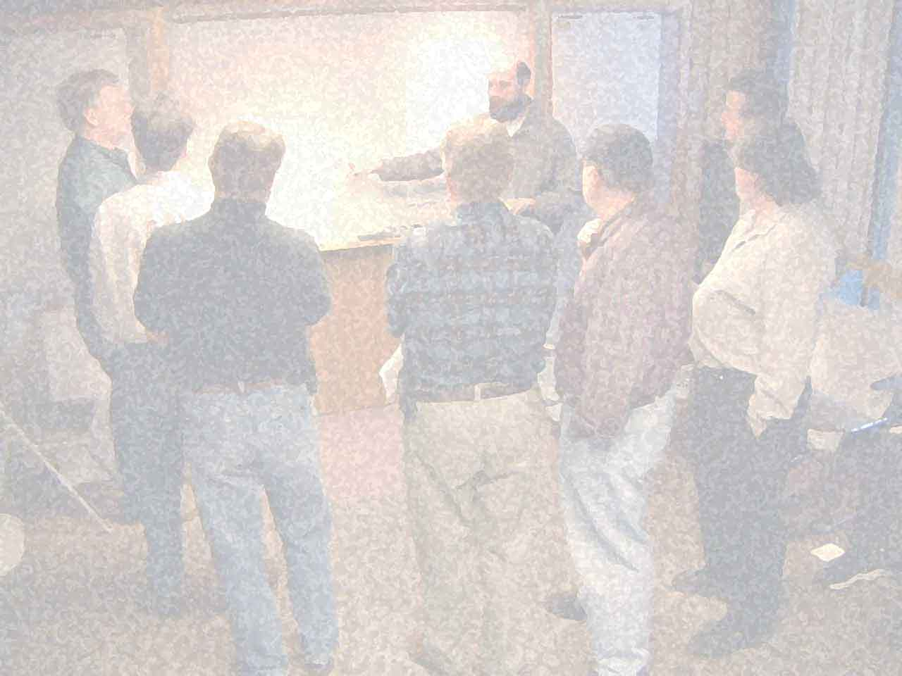
Das Agile Manifest
Manifesto for Agile Software Development
We are uncovering better ways of developing software by doing it and helping others do it. Through this work we have come to value:
Individuals and interactions over processes and tools Working software over comprehensive documentation Customer collaboration over contract negotiation Responding to change over following a plan
That is, while there is value in the items on the right, we value the items on the left more.
Kent Beck Mike Beedle Arie van Bennekum Alistair Cockburn Ward Cunningham Martin Fowler | James Grenning Jim Highsmith Andrew Hunt Ron Jeffries Jon Kern Brian Marick | Robert C. Martin Steve Mellor Ken Schwaber Jeff Sutherland Dave Thomas
© 2001, the above authors this declaration may be freely copied in any form, but only in its entirety through this notice.

Slide 14
Was ist agil? Struktur agiler Methoden Prinzip
Grundwerte
„change over plan“
Höchste Priorität: Kundenzufriedenheit
frühe und häufig laufende Software
Einfachheit
unnötige Arbeit vermeiden
Auch späte Änderungen willkommen
bedeuten Verbesserungen für den Kunden
...
Direkte Mensch-zu-Mensch Kommunikation
Beste Möglichkeit zum Informationsaustausch
Regelmäßige Überprüfung und Verbesserung der eigenen Effektivität
Feedback auf mehreren Ebenen
Prinzipien
Praktiken
(Umsetzung, sehr bekannt)
Notes:
Unter den Werten sind die Prinzipien angesiedelt. Eingangs waren schon einige aufgeführt, hier sieht man eine Auswahl. Prinzipien sagen schon konkreter, wodurch man die Werte umsetzen will.

Slide 15
Praktiken von „eXtreme Programming“
Praktiken
Verstärken sich gegenseitig
Zusammenspiel von Prozess, Testen und Architekturfragen
On-site Customer
„Prozesse“
Metaphor
Planning Game
Short Releases
40 hour week
Simple Design
Acceptance Testing
Refactoring
Collective Ownership
Pair Programming
Architektur
Continuous Integration
Unit Testing
Test
Coding Standards

Slide 16
Abläufe in XP (Prozesse) auf Basis der Praktiken
Viele Praktiken sind
hier nicht explizit zu
sehen!
User Stories
test scenarios
reqs.
release
plan
System
Metaphor
Release
Planning
Iteration
Acceptance
Tests
Small
Releases
Concept
estimates
new user stories
next iteration
Spike
(“Prototyp”)
Ca. 2-3 Wochen
Frei nach J. Donovan Wells, Copyright 2000
Notes:
XP sollte man nicht hauptsächlich mit einem Prozess assoziieren.
Eigentlich besteht XP aus vielen Praktiken und einer Überzeugung, die sie zu einem Gesamtvorgehen verbindet.
Wenn man aber die Vorgehensweisen anhand von Abläufen vergleichen will, kann man das obige nehmen. User Stories sind die eigentliche Quelle von Anforderungen. Man versucht, in der Metaphor ein gutes Bild für das gewünschte System zu finden, damit man sich im Zweifel daran orientieren kann. Das ähnelt also auch Anforderungen. Die Spikes (Laborprototypen) tragen auch zum Klären der Anforderungen bei. Nach jeder Iteration wird geprüft, wie nahe man den Akzeptanztests schon gekommen ist. Diese sind nicht mit den normalen Entwicklertests zu verwechseln; sie müssen ja immer zu 100% erfüllt sein.
Bemerkenswert ist, dass so ein Release nur wenige Wochen dauert.

Slide 18
How much planning does a project need? Inspired by Barry Boehm
Fine grained Contracts
++ clear basis for work
+ financial security
- - very high effort
- - Changes very hard to achieve
Notes:
Dieses Argument stammt von Barry Boehm; ich habe es auf den nächsten Folien visuell aufbereitet um das Spektrum zu zeigen.
Jeder Punkt auf dem Spektrum hat Vor- und Nachteile und man muss im Grunde genommen für jedes Projekt die geeignete Vorausschau finden.
Die Frage ist ja: wie weit voraus plant man im Projekt?

Slide 19
How much planning does a project need? Inspired by Barry Boehm
ad hoc
+ low planning effort
+ individual freedom
- - result hard to anticipate
- - depending on “Hero”
Fine grained Contracts
Notes:
Ad hoc ist nicht wünschswert: Wer nur auf Zuruf arbeitet und sich allein von den aktuellen Zurufen steuern lässt, verfolgt selbst keine Linie und kann auch nicht abschätzen, wie lange er für eine Aufgabe brauchen wird.

Slide 20
How much planning does a project need? Inspired by Barry Boehm
Milestone & Plan Driven
+ long term predictions
+ good status control
- - Changes difficult
- - unrealistic assumptions
hard to eliminate
Fine grained
Contracts
ad hoc
Notes:
Hier werden keine Verträge abgeschlossen, oder jedenfalls nicht über jedes Detail auf längere Frist. Dennoch gibt es langfristige, detaillierte Pläne, die man aktualisieren und ändern muss.

Slide 21
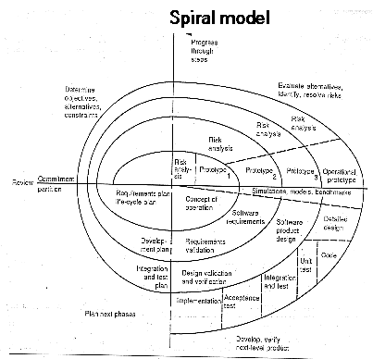
How much planning does a project need? Inspired by Barry Boehm
Milestone and Risk Driven
++ active
+ Partial results early
- Hard: long-term planning
- Relatively high effort
Milestone &
Plan Driven
Fine grained
Contracts
ad hoc
Notes:
Schon im Spiralmodell weiß man nicht mehr, wie viele Iterationen nötig werden und was genau in welcher Iteration bearbeitet wird. Insgesamt gibt es also keine so langfristige Planung.

Slide 22
How much planning does a project need? Inspired by Barry Boehm
eXtreme Programming
+ Early core results
++ Changes unproblematic
- Hard to do in large projects
- Relies on self-discipline
Milestone and Risk Driven
Milestone &
Plan Driven
Fine grained
Contracts
ad hoc
Notes:
Mit XP sind wir am kurzfristig-planenden Ende der agilen Methoden. Andere, so wie FDD oder Crystal, planen zum Teil schon länger, sind aber immer noch agil.

Slide 23
Just enough planning Inspired by Barry Boehm
Agile Example: SCRUM
+ midterm planning
+ quick reaction
- Relies on team qualification
- End-product not specified
eXtreme Programming
Milestone and Risk Driven
Milestone &
Plan Driven
Fine grained
Contracts
ad hoc
Agile Methods
Daily SCRUM
+ SPRINT
Notes:
Ein weiteres Beispiel, hier durch die Football-Spieler symbolisiert, ist SCRUM. Die Bezeichnung entspricht „huddle“, dem Köpfe-Zusammenstecken vor dem nächsten Spielzug.

Slide 24
Prinzip und Denkweise von Agilen Methoden
nach Frühauf,
Conquest 2001

Slide 25
Aufgabe: Agile Methoden einführen (=Praxis)
Wie würden Sie
als Abteilungsleiter
In der Software-Wartung
als Auftraggeber
sich fühlen, wenn jemand „agil“ vorschlägt?
Aber Achtung!
es gibt viele Vorwände und Ausreden
und einige „echte Knackpunkte“, die immer wieder auftreten!
Wer Agile Methoden anbietet, muss die Knackpunkte ernst nehmen!
Notes:
Wenn Sie eine agile Methode einführen sollen, sollten Sie sich zuerst einmal in die Position Ihrer Gegenüber versetzen: was hören und befürchten die, wenn sie agil hören?
Manche Dinge kann man als unsachlich vom Tisch wischen, aber auf die anderen muss man eingehen. Das sind die Knackpunkte, die gleich kommen.

Slide 26
Agile Methoden in einer großen Firma?
WebAnwendungen?
?
eBusiness?
Bank?
Interne Geschäfts- prozesse?
Vertrieb?
Business Processes
Embedded Software
Vorentwicklung?
(Serien-) Entwicklung?
Forschung?
Sicherheits-relevante
Software?
Angelehnt an Schneider, K. (2003): SQM congress 2003, Köln, SQS
Notes:
Es gibt ja verschiedene Arten von Software.
Für welche würden sich agile Methoden anbieten?
Im Prinzip für alle, bei denen es um Business Processes geht.
Embedded Software liegt nicht so nahe, weil hier immer HW mitentwickelt werden muss. Damit kommt man kaum in so kurze Releasezyklen.
Sicherheitskritische SW wird man nicht als erstes angehen. Nicht so sehr, weil agile Methoden nicht die Qualität schaffen könnten. Aber in agilen Methoden ist es nicht üblich, die Qualität nachzuweisen – aber genau das ist bei sicherheitskritischer Software gefordert.

Slide 27
Implikationen Agiler Techniken (Beispiel hier: XP) „The heart of Agile Modeling is its practices“ Scott W. Ambler
Continuous Integration
Sustainable Pace
Unit Test
Pair Programming
Coding Standards
Simple Design
Collective Code Ownership
Planning Game,
Small Releases & Incremental Dev.
On-site customer
Refactoring
Notes:
Wer als Entscheidungsträger von XP hört, der hat zunächst ein paar Bezeichnungen (für die Praktiken) vor Augen. Er/sie wird sich fragen, wie sich diese Praktiken auf die Firma auswirken.

Slide 28
Gängige Einwände
Erscheint als: Schneider, K. (2003):
SQM congress 2003, Köln, SQS
Auf den ersten Blick ...
„paarweises Arbeiten verschwendet Zeit“
„unsere großen Systeme vertragen keine schnellen Releases!“
„bei 35 Stunden pro Woche ist „sustainable pace“ kein Thema“
sieht vielleicht so aus, aber ...
Ernster zu nehmen
„unsere Leute werden paarweises Arbeiten und collective ownership hassen!“
„bei der Art von Systemen, die wir haben, ist refactoring/cont. integration/test first nicht möglich“
Ok, überlegenswert
Generelle Anwürfe
„das ist nichts Neues - 20 Jahre alt“
„gerade bei uns geht das nicht“
„wir machen das schon - wild Hacken, meine ich, hahaha!“
Bekannte Killerphrasen
Notes:
Dann kommt es schnell zu einigen Einwänden, die sehr häufig sind.
Nur die „ernster zu nehmenden“ muss man von Fall zu Fall prüfen; die anderen sind Kritikpunkte, die weder selbst sachlich sind noch eine sachlichen Entgegnung verdienen.
Die Killerphrasen sind Ausdrücke, die man immer wieder hört und die verschiedene Ansätze schon im Keim ersticken sollten. Hier ist man mit einer ernsten Standard-Erwiderung am besten beraten.

Slide 29
Wirkliche Knackpunkte
Wie meinen Sie das?
- Sie implementieren, ohne genau zu wissen, was wir wollen?
- Sie verlangen einen Kundenvertreter ständig bei Ihnen vor Ort?
- Sie versuchen, Dokumentation „zu vermeiden“?
- Sie wollen sich die Arbeit „so einfach wie möglich machen“? Und QM?
Mal ehrlich!
Du fühlst Dich unwohl, weil
sich so viel auf einmal ändert.
Kannst Du den Überblick bewahren?
Oder würdest Du lieber auf die bewährte Weise scheitern,
als einen riskanten Erfolg?
Aus: Schneider, K. (2003): SQM congress 2003,
Köln, SQS
Notes:
Aber diese Knackpunkte kann man nicht mit einem Standard-Satz abtun.
Sie treten immer wieder auf, wenn agile Methoden überlegt werden.
Auch das Gespenst, das den Entscheider verfolgt, lauert immer im Hintergrund: hinter all den Knackpunkten lauert die Angst vor dem Kontrollverlust.
Ebenso wie die Knackpunkte selbst ist auch diese Angst nicht unberechtigt. Es geht darum, sich für den jeweiligen Fall dazu etwas zu überlegen.
Auf den folgenden Folien finden sich einige Hinweise dazu; konkrete Lösungen müssen aber individuell gefunden werden.

Slide 30
Was bekommen wir?
?
!
Wir schreiben ausführliche Spezifikationen - um zu wissen, was wir kriegen. Und jetzt?
Woher wissen wir, was wir im fünften Inkrement tun?
Wir kriegen nicht nach jedem Inkrement neues Geld!
Wir arbeiten mit Festpreisverträgen. Geht das hier auch?
Wieso sollten wir diesem agilen Auftragnehmer vertrauen?
Jetzt nicht mehr
Spezifikationen sind zu aufwändig - und sie veralten, während man sie schreibt. Ja, Unsicherheit bleibt.
Wissen nicht, vermuten wir nur
Masterplan machen - und ändern
Und wir sind ja nicht dumm
Stimmt; gleich alles beantragen
Ja:
Basieren auf Explorationsphase
Um gute Domain-Beschreibung herum
Einfache Änderungen ohne Vertragsänd.
Gute Erfahrung in Explo.-Phase
Aus: Schneider, K. (2003): SQM congress 2003,
Köln, SQS
Notes:
Manche der Entgegnungen bekräftigen eher die kritische Frage, zeigen aber auch Hinweise, was man tun kann.

Slide 31
On-Site Customer
?
!
Auf diese Person können wir nicht verzichten!
Mehrere GBs sind beteiligt - es gibt nicht den Kunden!
Eine Person kann nicht alle GBs im Detail kennen
Um Fehler zu vermeiden, ist viel Abstimmung nötig
Verliert der On-site Customer nicht die GB-Bodenhaftung?
Jeder GB-Vertreter wird seinen Bereich bevorzugen
Vollzeit ist selten
Teilweise reicht Telefon-Verfügbarkeit
Customer Proxy erwägen! (unten)
Sie müssen aber einen benennen!
(kann später wechseln)
Muss er/sie auch nicht!
Änderungen sind möglich - Fehler erlaubt
Wichtig ist Fähigkeit zu entscheiden - ohne Abstimmung
Kann passieren!
In sehr langen Projekten: auswechseln
Customer proxy Konzept
Produktmanager „spielt“ den Kunden
Aus: Schneider, K. (2003): SQM congress 2003,
Köln, SQS

Slide 32
„Customer Proxy“ Konzept
Entwickler „spielt Kunde“
gute Kenntnis des Anwendungsbereichs
intensiver Kontakt mit Entwicklern
nimmt an Abstimmungen der Teil-Kunden teil
Wichtig
schnelle Entscheidungen durch eine Person
falsche Entscheidungen später revidierbar
das haben wir in der Praxis gesehen und selbst gemacht: es funktioniert!
GB 1
PL
Entwickler Team
GB 2
Abstimmung der Teil-Kunden
GB 3
CP
Auftraggeber
Auftragnehmer
Aus: Schneider, K. (2003): SQM congress 2003, Köln, SQS
Notes:
Der Customer Proxy spielt genau die gleiche Rolle wie der OnSite-Customer, nur dass er aus dem Lager der Entwickler kommt. Auch er muss sich in Abstimmungen auf der Kundenseite begeben, wie es sonst der OnSite-Customer getan hätte.

Slide 33
QM, Dokumentation (etc.) und interne Regeln
?
!
Software ohne Doku ist nutzlos
Entwicklerteams verändern sich: ohne techn. Doku sind wir verloren
QM-Handbücher etc. verlangen viele Dokumente, Reviews, Aktivitäten
sollen wir das alles wieder aufgeben?
oder brauchen wir 2-Klassen-System?
Können agile Techniken sich an diese Regeln halten und doch agil bleiben?
Stimmt!
Wenn Sie sie brauchen, bestellen Sie sie (und zahlen dafür)
Wirklich?
Trotz generierter/eingebetteter Doku?
Falls wirklich: verlangen+Agilität verlieren!
Vier-stufiger Ansatz
1 Was man schon tut auf die Regeln abbilden
2 QM-Abteilung beteiligen
3 Verhandeln über das, was noch „fehlt“
4 Mit QM eine agile Variante für QM bauen
Nicht, wenn man alles übernimmt
Das wäre Zauberei
Travel light: wenig Wirksames aufgeben
Alle agilen Qualiäts-Aspekte bewahren
Schneider, K. (2003): SQM congress 2003, Köln, SQS

Slide 36
Notes:
36

Slide 37
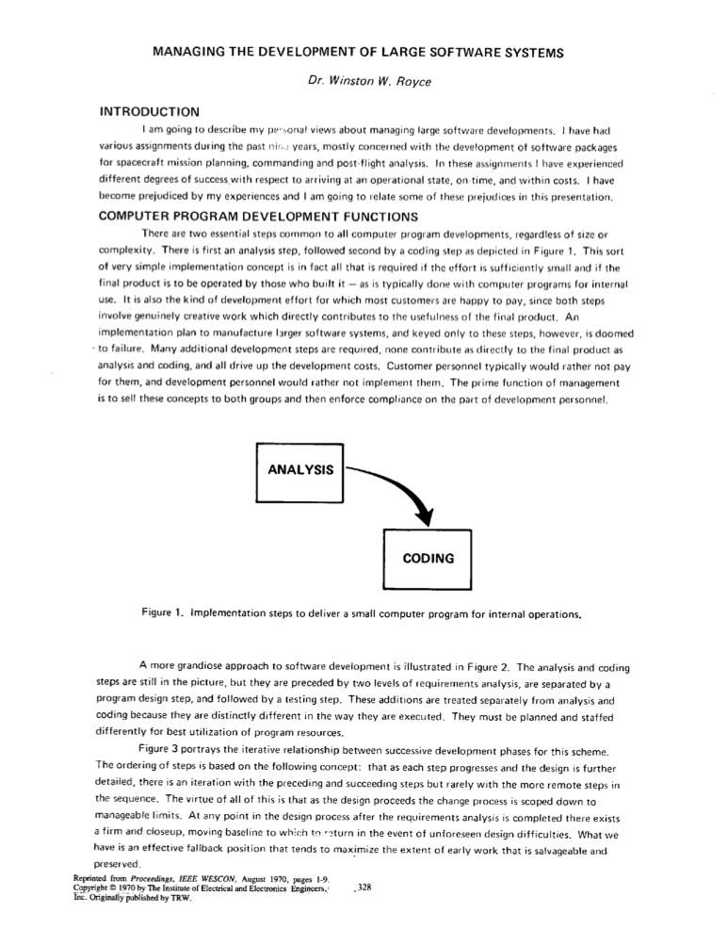

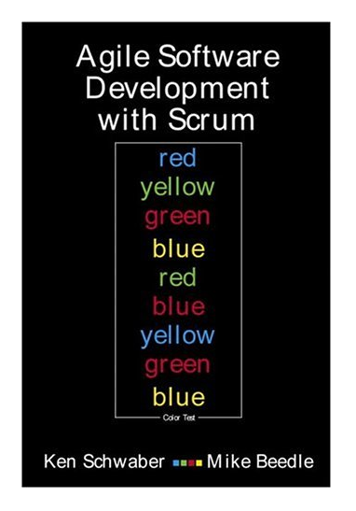

Thanks! (…and optional further reading)
Winston W. Royce: Managing the Development of Large Software Systems. In: Proceedings of IEEE WESCON, pages 1-9, 1970
Kent Beck: Extreme Programming Explained. Addison-Wesley, 2000
Ken Schwaber and Mike Beedle: Agile Software Development with Scrum, Prentice Hall, 2002

